Slide 1

Generování sítě vybrané úlohy a jejich vyhlazování
Seminář č. 6

Slide 2
Klíčová slova
  2D síť, kontrola 2D sítě, 3D síť, kontrola 3D sítě
  Cíle kapitoly
  Cílem kapitoly je sestavení bezchybné 2D sítě a v ní ve finále vytvoření kvalitní 3D sítě umožňující co možná nejefektivnější průběh výpočtu pomocí řešičů programu ProCAST.

Slide 3
Úvod do kapitoly
  Poté, co se v předcházejících krocích podařilo připravit geometrii licí soustavy odpovídajícím způsobem, je třeba vytvořit odpovídající síť objemových elementů. Předtím, než bude možné objemové elementy, tj. 3D síť vytvořit, je nutné nejprve vytvořit 2D síť na povrchu simulované oblasti.

Slide 4
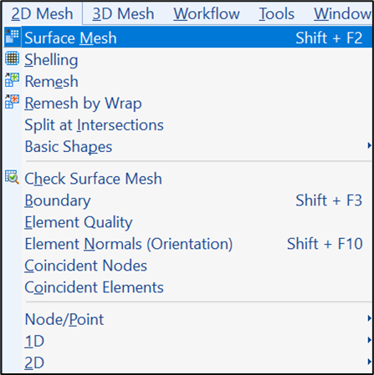
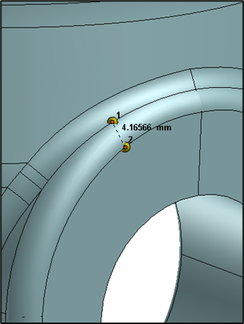
2D MESH
Dodržet:
„Homogenní síť“ postupné přechody z hrubé do jemné sítě.
3 elementy na tloušťku stěny objemu.
- Minimální velikost elementu = zvolit dle detailu, který chci zachovat

Slide 5
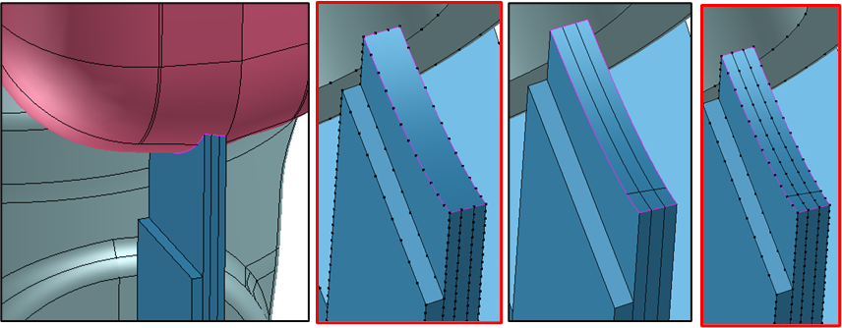
2D MESH
V případě tenké stěny – „SPLIT“ rozdělení plochy, tím zajistíme pravidlo 3 elementy na tloušťku stěny.
MESH VISIBILITY: mesh, zobrazení uzlových bodů, chyby v sestavě, /červená kostka/.

Slide 6
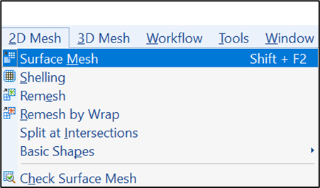
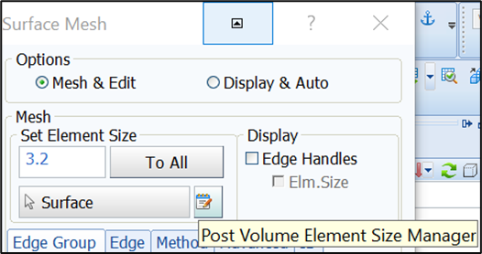
2D MESH: tvorba sítě:
Set element size: velikost detailu, který chci zachovat, změřit – vydělit dvaceti = vepsat.

Slide 7
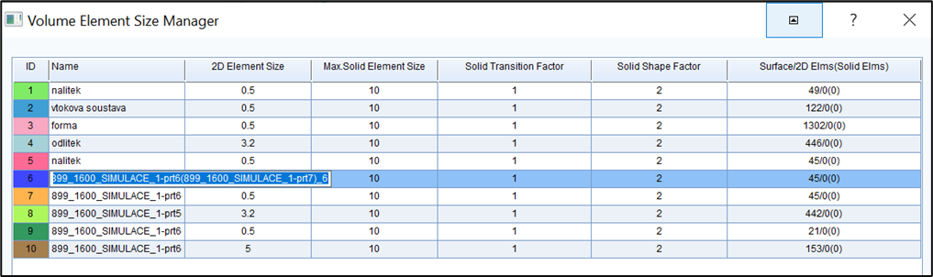
2D MESH: tvorba sítě:
Volume element size manager: 2x levým kliknu do řádku = připíšu objem – zvolím velikost.

Slide 8
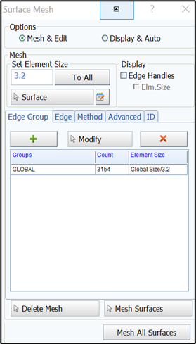
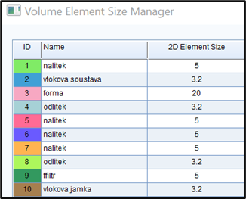
2D MESH: tvorba sítě:
20: forma
5: vtoková jamka, filtr, nálitky
3.2: odlitky, vtoková soustava, zářezy
Zavřít volume element size manager – Mesh All Surfaces

Slide 9
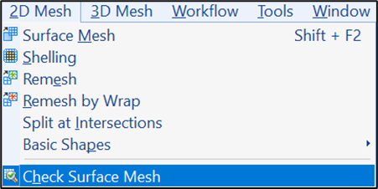
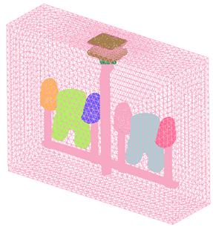
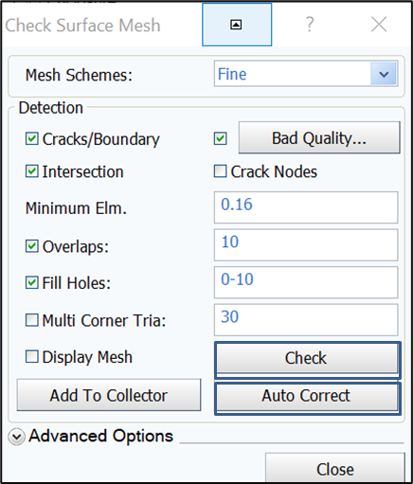
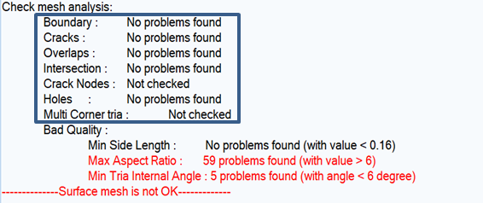
Kontrola 2D sítě
CHECK – pokud je v pořádku vrchní část tabulky, AUTO CORRECT /bad quality opraví/

Slide 10
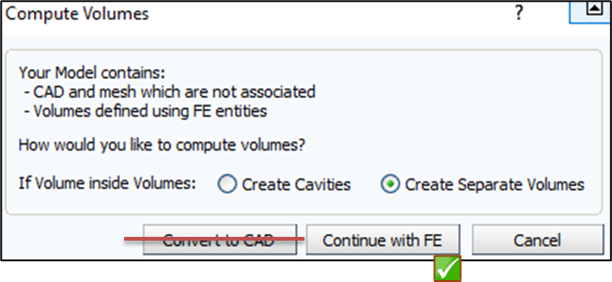
Kontrola 2D sítě
Po kontrole 2D sítě, Surface mesh is OK = udělat přepočet objemů: Strom, pravým Volume, Compute volume. Continue with FE
Důležité: PRŮBĚŽNÉ UKLÁDÁNÍ PROJEKTU.

Slide 11
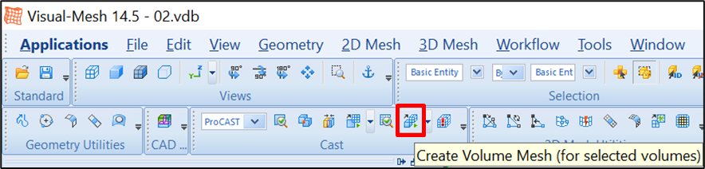
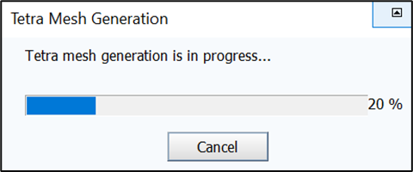
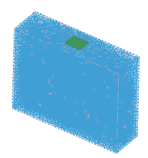

3D MESH

Slide 12

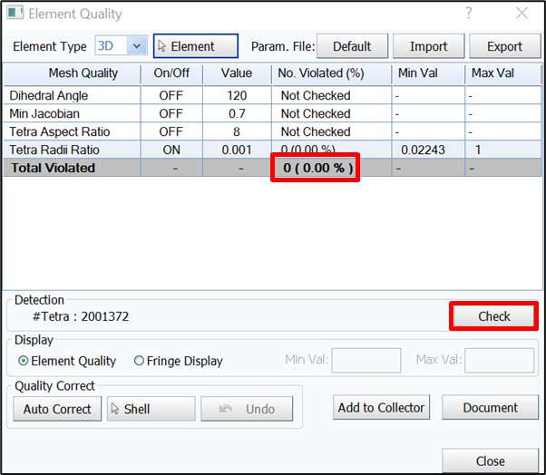
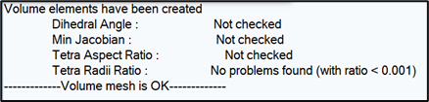
3D MESH
Po vytvoření 3D, kontrola:
Informace – spodní panel = Volume Mesh is OK
Uložit projekt.

Slide 13
Kontrolní otázky
1. Charakterizujte pojem 2D výpočetní síť.
2. Charakterizujte pojem 3D výpočetní síť.
3. Jaká kritéria je potřeba dodržet při tvorbě povrchové sítě?
4. Čím se řídí volba velikosti výpočetního elementu?
5. Poskytuje program ProCAST možnost automatické opravy chybné sítě?
6. Jaká operace se provádí bezprostředně po kontrole 2D sítě?
7. Kterými parametry se řídí kontrola sítě?

